Slide 1

JavaFx pokračovanie
Už vieme (treba pre quadterm2):
kresliť do Canvas, vložiť Canvas->Pane->Scene->Stage, HowToWithFx
simulovať dej pomocou Thread/Timeline/AnimationTimer,
prekreslovať GUI komponenty pomocou Platform.runlater
odchytiť udalosti od ActionEvent/KeyEvent/MouseEvent,
aj to že uhol dopadu sa rovná uhlu odrazu ☺
rôzne spôsoby návrhu jednoduchej (pravouhlej) hry (Grid/Canvas/Button)
Dnes bude:
aspekt škálovateľnosti (re-zoom hracej plochy),
perzistencia (ukladanie dát),
Zdroj a literatúra:
Introduction to Java Programming, !!!!Tenth Edition
Cvičenia: jednoduché aplikácie s GUI:
škálovateľná logická hra

Slide 2
Hracia plocha
hracia plocha je často šachovnica rôznych rozmerov. Ako ju implementujeme:
jeden veľký canvas v Pane-li:
  musíme riešiť transformáciu pixelových súradníc do súradníc hracej plochy:
  a naopak, v metóde paintMôjCanvas/paintMôjComponent [i,j] -> [pixelX, pixelY]
grid canvasov/Pane-lov:
  každý canvas/panel má svoje súradnice od [0,0]
  každý canvas/panel má svoj mouse event handler
  každý canvas panel má svoju metódu paint/paintMôjCanvas
  veľkosť gridu upravíme podľa veľkosti obrázkov,
  resp. veľkosť obrázku upravíme podľa veľkosti panelu
grid buttonov/Button-ov, Button môže mať obrázok ako ikonu
[event.getX(),event.getY()]->[1,1]

Slide 3
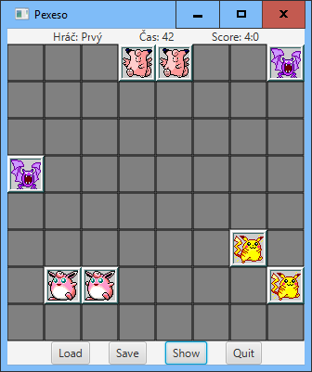
Pexeso na cvičení
public class Pexeso extends Application {
State state = new State();
Playground playground;
public class Playground extends GridPane {
public class Cart extends Pane { ... }
}
}
// POZOR, TOTO NEMOŽE BYŤ VNORENÁ TRIEDA, lebo ... ani public
class State implements Serializable {
private static final long serialVersionUID = 918972645L;
public class CartObject implements Serializable {
private static final long serialVersionUID = 911775039L;
int id;
boolean visible = false;
transient ImageView pikaImage; // neserializovať
transient znamená, že nechceme serializovať,
väčšina JavaFX objektov nie je serializovatelná !!! a dostanete NotSerializableException…
transient static a transient final nerobí nič
Súbor: Pexeso.java

Slide 4
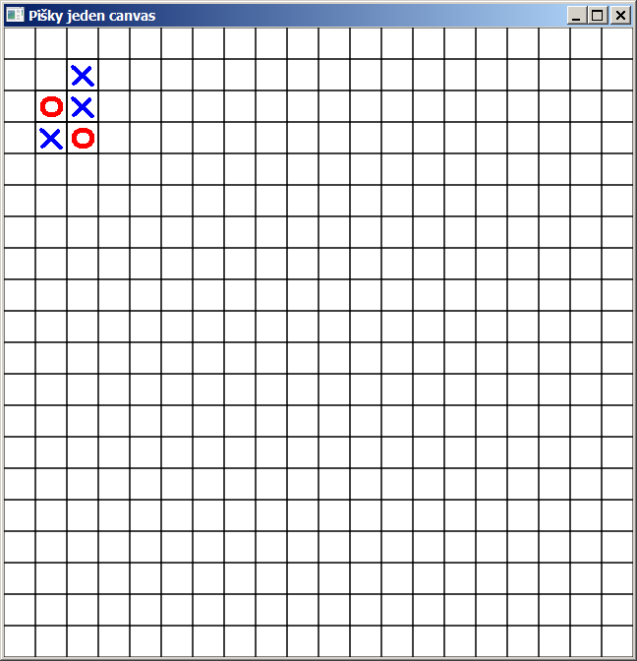
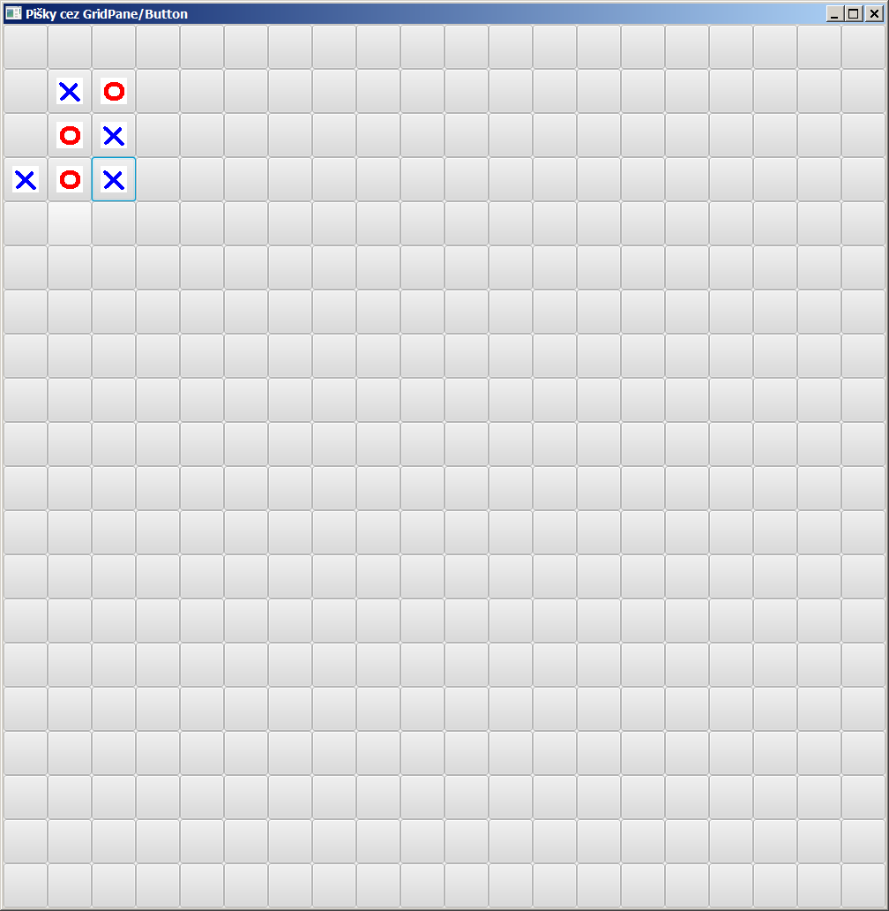
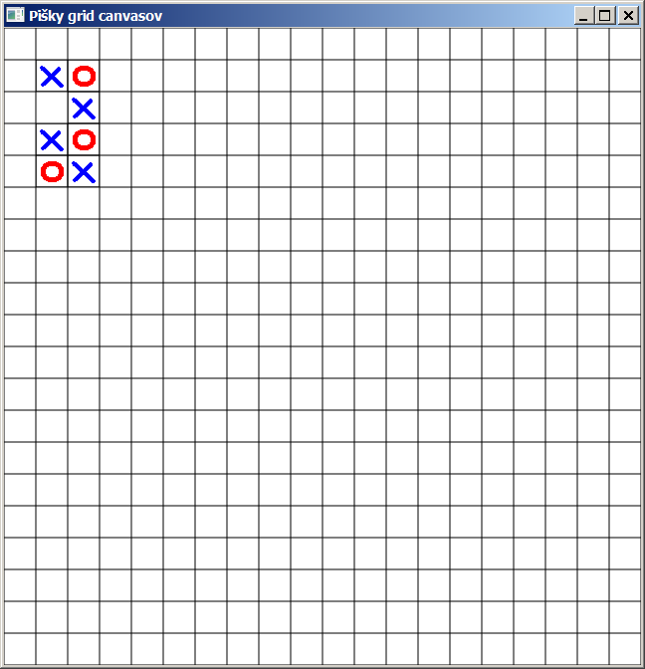
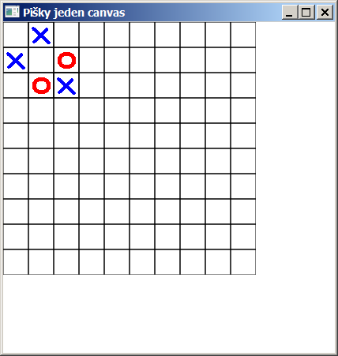
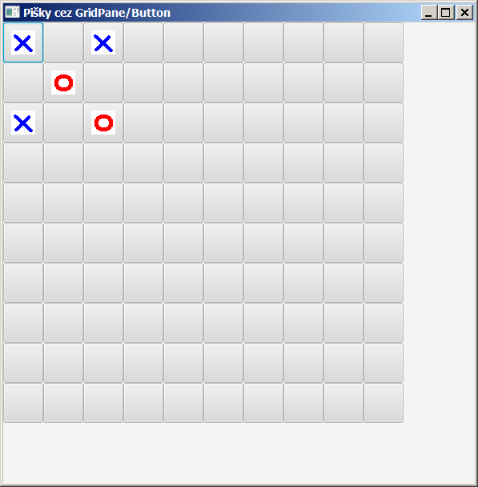
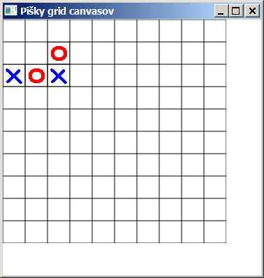
Škálovateľnosť
Škálovateľnosť hry (miesto 10x10 chceme hrať 20x20):
Škálovateľnosť GUI (zmeníme rozmer okna):

Slide 5
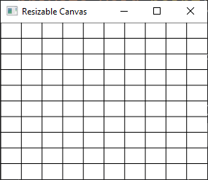
Škálovateľný Canvas
final int SIZE = 10;
class Playground extends Canvas {
public Playground() { // ak sa zmení veľkosť, prekresli celý canvas
widthProperty().addListener(event -> paint());
heightProperty().addListener(event -> paint());
}
private void paint() {
double width = getWidth(); // zisti aktuálnu veľkosť, šírku
double height = getHeight(); // a výšku
GraphicsContext gc = getGraphicsContext2D(); // kresli pravoúhlu mriežku
gc.clearRect(0, 0, width, height); // ale najprv si to vygumuj
gc.setStroke(Color.BLACK);
for(int i = 0; i<SIZE; i++) gc.strokeLine(0, i*height/SIZE, width, i*height/SIZE);
for(int i = 0; i<SIZE; i++) gc.strokeLine(i*width/SIZE, 0, i*width/SIZE, height);
} }
public void start(Stage stage) throws Exception {
Playground pg= new Playground();
Pane p = new Pane(pg);
pg.widthProperty().bind(p.widthProperty()); // pg.width = p.width
pg.heightProperty().bind(p.heightProperty());//pg.height=p.height
stage.setScene(new Scene(p, 400, 400));
Súbor: ResizableCanvas.java

Slide 6
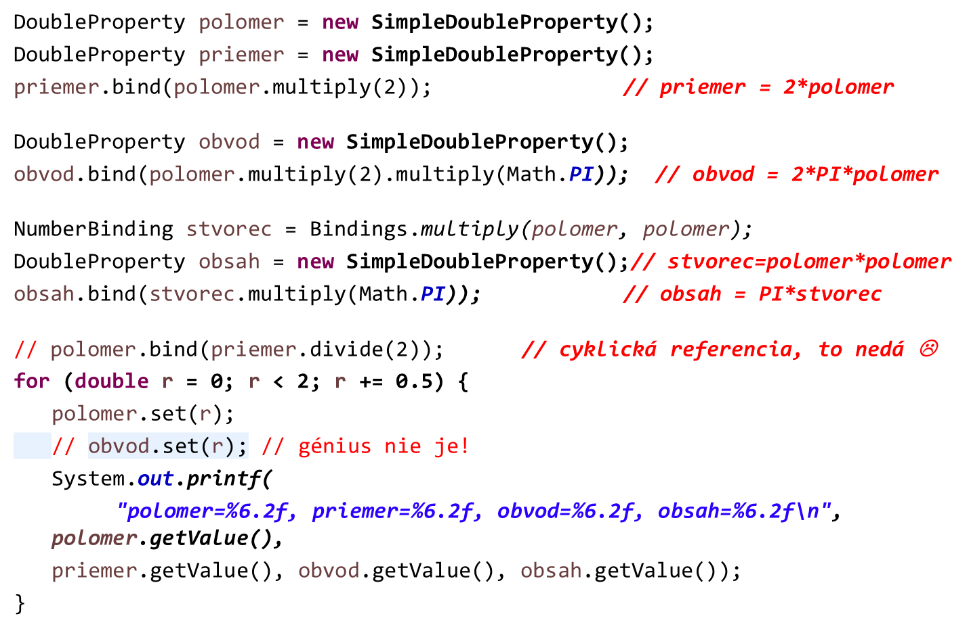
Properties & Bindings
polomer= 0,00, priemer= 0,00, obvod= 0,00, obsah= 0,00
polomer= 0,50, priemer= 1,00, obvod= 3,14, obsah= 0,79
polomer= 1,00, priemer= 2,00, obvod= 6,28, obsah= 3,14
polomer= 1,50, priemer= 3,00, obvod= 9,42, obsah= 7,07
Súbor:RealBindings.java

Slide 7
1.Riešenie škálovateľné jeden Canvas
Piskyground pg = new Piskyground(); // one big Canvas
Scene scene = new Scene(new Group(pg), 500, 500); // najaká iniciálna veľkosť
pg.widthProperty().bind(scene.widthProperty()); // pg.width = scene.width
pg.heightProperty().bind(scene.heightProperty()); // pg.height = scene.height
pg.paintAll(); // inak by sa nič nevykreslilo
scene.widthProperty().addListener(event -> pg.paintAll()); // changeListener
scene.heightProperty().addListener(new ChangeListener<Number>() {//full verzia
@Override
public void changed(ObservableValue<? extends Number> observableValue, Number oldSceneHeight, Number newSceneHeight) {
System.out.println("Height: " + newSceneHeight);
pg.paintAll();
}
});
primaryStage.setTitle("Resizable Pišky jeden canvas");
...
Súbor:PiskvorkyCanvasResizable.java

Slide 8
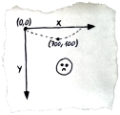
Transformácie
class Piskyground extends Canvas { // sú komplikovanejšie
// a už záleží na x,y lebo plocha môže byť obĺžnik
private double cellWidth() { return getWidth()/SIZE; }
private double cellHeight() { return getHeight()/SIZE; }
private int getRow(double pixelY) { return (int) (pixelY / cellHeight()); }
private int getCol(double pixelX) { return (int) (pixelX / cellWidth()); }
private double getPixelX(int row) { return row * cellHeight(); }
private double getPixelY(int col) { return col * cellWidth(); }
} ! Napriek tomu, že ide o lineárne transformácie, abstrahujte ich do metód !
public void paintCell(int i, int j) {
Image imageO = // keď potrebujem obrázok danej šírky a výšky
new Image("o.gif", cellWidth()-2, cellHeight()-2, false, false);
Image imageX =
new Image("x.gif", cellWidth()-2, cellHeight()-2, false, false);
. . . .
Súbor:PiskvorkyCanvasResizable.java

Slide 9
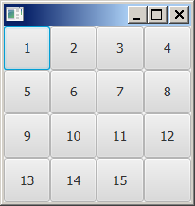
Hra 15
BoundsProperty listener
public class Hra15 extends Application {
final int SIZE = 4; final int COLS = SIZE; final int ROWS = SIZE;
@Override
public void start(final Stage primaryStage) throws Exception {
GridPane gp = new GridPane();
for (int i = 0; i < 16; i++) { // vytvorí hraciu plochu
Button button = (i == 15) ? new Button("") : new Button("" + (i + 1));
gp.add(button, i % COLS, i / COLS); // mod, div=súradnice políčka i
}
gp.layoutBoundsProperty().addListener( // ak sa zmenia rozmery gp
(observable, oldBounds, newBounds) -> {
double cellHeight = newBounds.getHeight() / ROWS;
double cellWidth = newBounds.getWidth() / COLS;
for (final Node child : gp.getChildren()) {
final Control tile = (Control) child;
tile.setPrefSize(cellWidth, cellHeight);
} // prekresli všetky Node v gp
});
Súbor:Hra15.java

Slide 10
2.Riešenie škálovateľné fitWidth/HeightProperty
Súbor:PiskvorkyGridButtonResizable.java
@Override
public void start(Stage primaryStage) {
Piskyground pg = new Piskyground();
pg.layoutBoundsProperty().addListener((observable, old, newBounds) -> {
for (final Node child : pg.getChildren()) { // ak sa zmení rozmer pg
final Control tile = (Control) child; // zmeň veľkosti buniek
tile.setPrefSize(newBounds.getWidth() / SIZE,
newBounds.getHeight() / SIZE);
}});
class PiskyCell extends Button {
ImageView imageO = new ImageView(new Image("o.gif"));
ImageView imageX = new ImageView(new Image("x.gif"));
public PiskyCell(int i, int j) {
setMinSize(50, 50); // menej nedovolí
imageX.fitWidthProperty().bind(widthProperty()); // X.width = this.width
imageX.fitHeightProperty().bind(heightProperty()); // X.height = this.height
imageO.fitWidthProperty().bind(widthProperty().substract(4)); // 2px okraj
imageO.fitHeightProperty().bind(heightProperty().substract(4)); // 2px lem

Slide 11
3.Riešenie škálovateľné
Súbor:PiskvorkyCanvasResizable.java
public class PiskvorkyGridCanvasResizable extends Application {
pg = new Piskyground();
scene.widthProperty().addListener((observableValue, old, newSceneWidth)->{
pg.prefWidth((double) newSceneWidth);
pg.paint();
}); // to isté pre height
class Piskyground extends GridPane {
public Piskyground() {
for (int i = 0; i < SIZE; i++) for (int j = 0; j < SIZE; j++) {
PiskyCell pc = canvasGrid[i][j] = new PiskyCell(i, j);
add(pc, j, i);
pc.widthProperty().bind(widthProperty().divide(SIZE)); // tiež height
} }
class PiskyCell extends Canvas {
public void paintCell() {
GraphicsContext gc = getGraphicsContext2D();
Image imageX=new Image("x.gif",getWidth()-2,getHeight()-2,false,false);
Image imageO=new Image("o.gif",getWidth()-2,getHeight()-2,false,false);

Slide 12
Scéna hry
Label
Label
Top
BorderPane
Center
Bottom
FlowPane/Hbox/GridPane
GridPane/Canvas
FlowPane/Hbox/GridPane
Button
Button
Button

Slide 13
Layout
Piskyground pg = new Piskyground(); // pôvodná hracia plocha
BorderPane bp = new BorderPane(); // vonkajší rámec
bp.setCenter(pg);
HBox labelPane = new HBox( // vrchný panel, FlowPane, GridPane, ...
new Label("Score:"), lbScore = new Label("0"),
new Label("Elapsed time:"), lbTime = new Label("0"),
new Label("Next:"), lbOnMove = new Label("o"));
labelPane.setSpacing(20); // hrubý layout, s tým sa dá vyhrať...
lbScore.setFont(Font.font(18)); ...
bp.setTop(labelPane); // umiestnime na vrch
HBox buttonPane = new HBox( // spodný panel plný tlačidiel, gombíkov
btnLoad = new Button("Load"), btnSave = new Button("Save"),
btnQuit = new Button("Quit"));
buttonPane.setSpacing(50);
bp.setBottom(buttonPane); // umiestnime na spodok
PiskvorkyCanvasResizableControls.java

Slide 14
Control
btnQuit.setOnAction(event -> Platform.exit());
btnLoad.setOnAction(event -> { // načítanie konfigurácie
try {
ObjectInputStream is=new ObjectInputStream(new FileInputStream("p.cfg"));
ps = (PiskyState) is.readObject();
is.close();
pg.paintAll(); // prekresli scénu, inak sa zmení len stav
} catch (Exception e) { e.printStackTrace();}
} );
btnSave.setOnAction(event -> { // uloženie konfigurácie
try {
ObjectOutputStream fs=new ObjectOutputStream(new FileOutputStream(“p.cfg"));
fs.writeObject(ps);
fs.close();
} catch (Exception e) { e.printStackTrace(); }
} ); // pozor ! Väčšina javafx objektov nie je serializovateľná, ani Image...

Slide 15
Timer
Timeline tl = new Timeline(1000); // počítame spotrebovaný čas
tl.setCycleCount(Timeline.INDEFINITE);
tl.getKeyFrames().add(new KeyFrame(Duration.seconds(1), event -> {
ps.elapsedTime++;
Platform.runLater(new Runnable() {
@Override
public void run() {
lbTime.setText(""+ps.elapsedTime); // a prekreslujeme do info políčka
}
});
}));
tl.play();

Slide 16
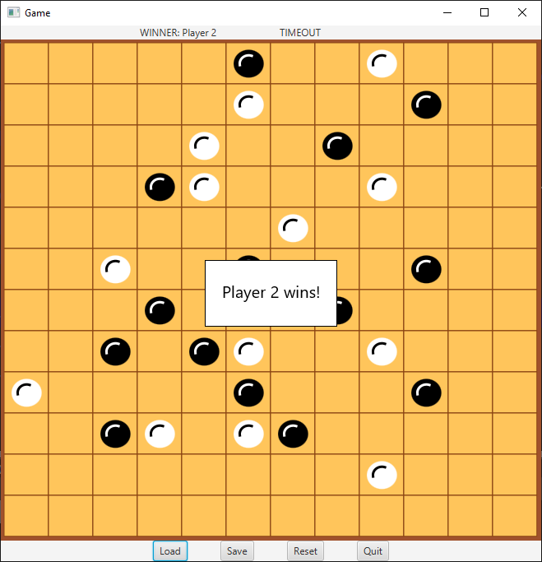
Scéna hry
BasicGame.java

Slide 17
Quadterm 2
(štvrtok 14.5. 17:10)
Bude:
simulácia niečoho, čo sa hýbe
  Thread/Timeline/AnimationTimer
odchytávanie udalostí
  myš/klávesnica
kreslenie do
  Pane
    getChildren().clear()
    new Rect(…)
    new Circle(…)
    new ImageView()
    getChildren().add(…)
  Canvas
    gc = getGraphicContext
    gc.strokeLine
    gc.fillRect()
    gc.drawImage()
Nebude:
serializácia
zložitejší layout
import project –
asi nebude template ☹
unit testy ☺

Slide 18
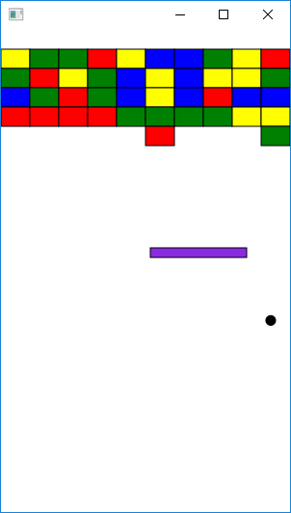
Arkanoid

Slide 19
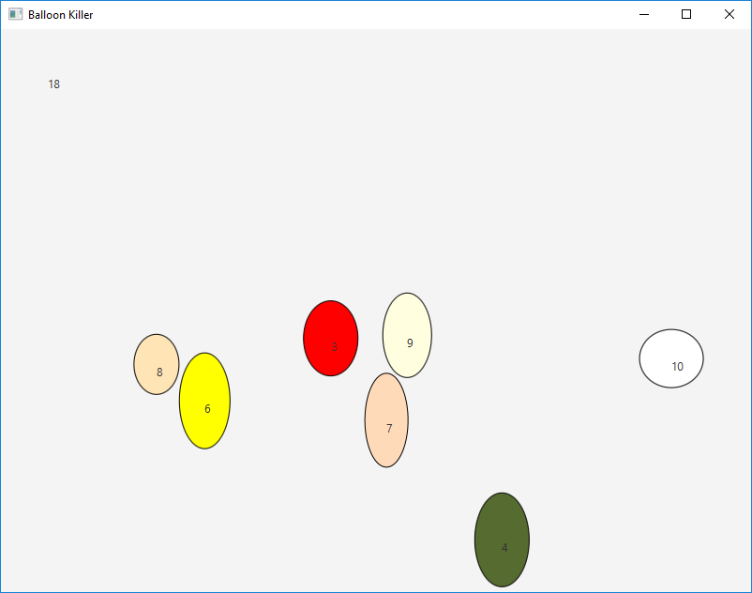
Balloon Killer

Slide 20
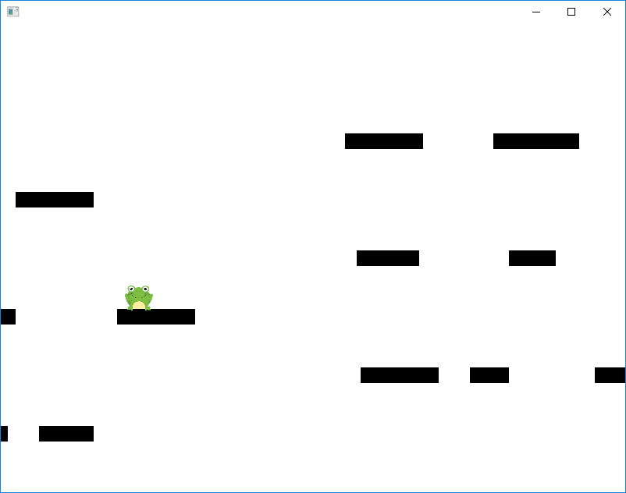
Žabky

Slide 21
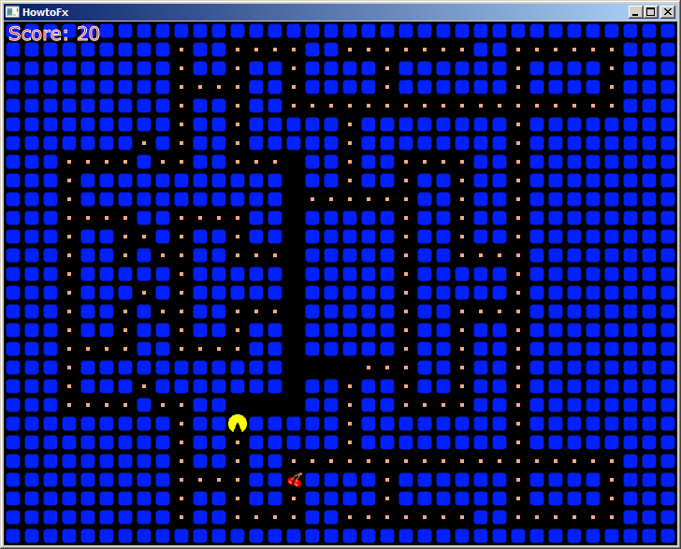
Pacman

Slide 22
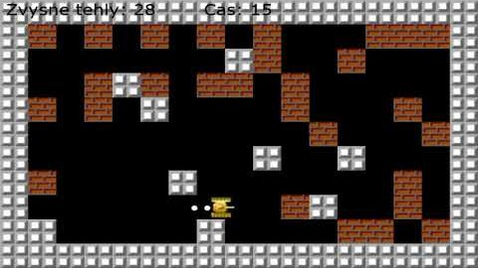
Tanky

Slide 23
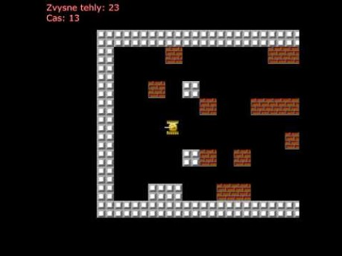
Cenzorovaná verzia

Slide 24
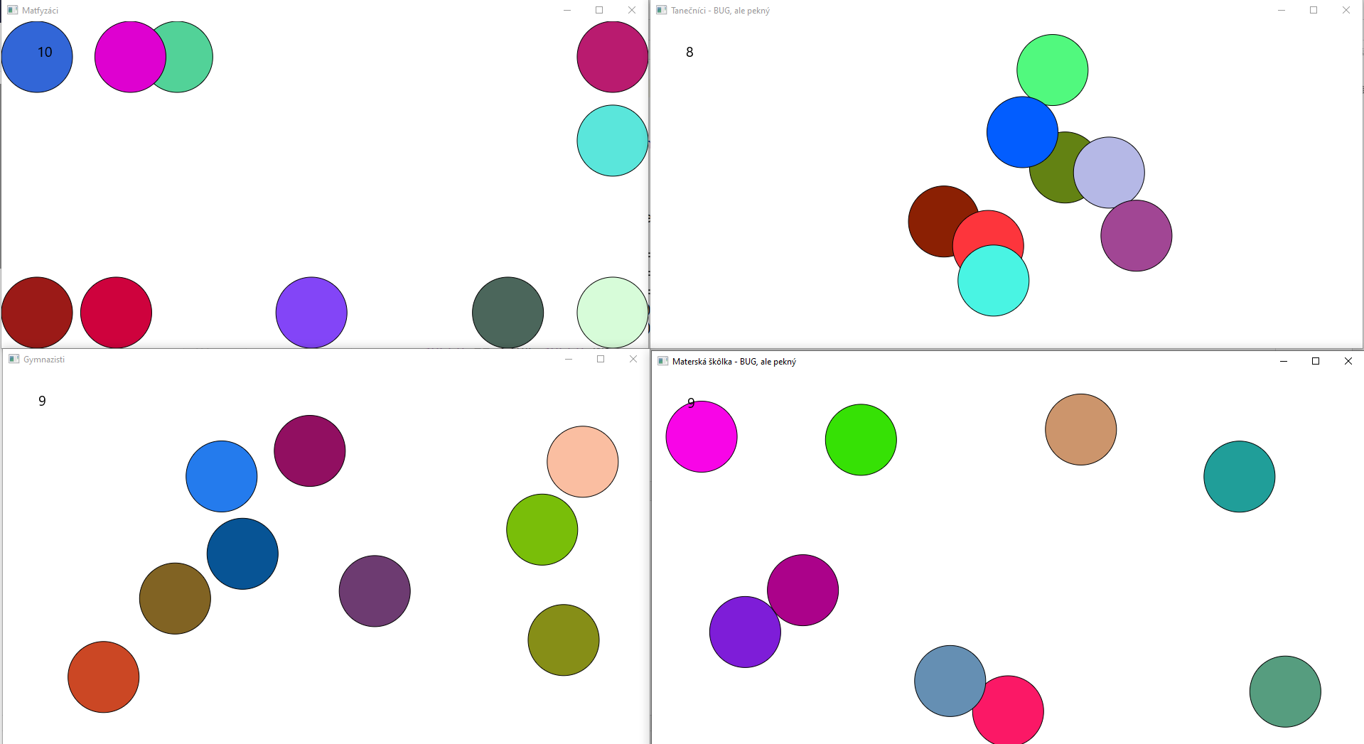

Späť do školy

Slide 25
Hodnotenie:
[2 body] vykreslenie scény, odchytávanie polohy myši (MouseMoved), zobrazenie gule náhodnej hodnoty v hornej časti hracej plochy,
[2 body] každá hodnota 2^{n} má svoju vlastnú farbu, guľa má vo svojom strede napísanú hodnotu, a plocha kruhu zobrazúceho guľu je priamo úmerná hodnote gule,
[2 body] pustenie gule na (MouseClicked), guľa začne nejako smerovať dole, simulácia pohybu, aj to, že ostane na hracej ploche,
[1 bod] guľa padá rovnomerne zrýchleným pohybom, teda zrýchľuje kvôli gravitácii,
[1 bod] simulácia sa dá zastaviť ľubovoľným klávesom (KeyPressed),
[1 bod] pri odraze od stien sa spomalí,
[2 body] pri zrážke s inou guľou rovnakej veľkosti sa obe spoja do novej gule s dvojnásobnou hodnotou. Hodnota gule je úmerná s plochou kruhu, ktorá ju zobrazuje,
[3 body] rôzne gule sa pri dotyku odrážajú, hodnotí sa vizuálny dojem simulácie čo najbližšie k biliardovým guliam,
[1 bod] guľa sa odráža od stien miestnosti, uhol dopadu sa rovná uhlu odrazu,
Bonusy (hodnotia sa len, ak máte aspoň 50% z predchádzajúcich podúloh):
[1 bod] niekde v hracej ploche zobrazujte súčet hodnôt všetkých gúľ a uplynutý čas v sekundách,
[1 bod] hracia plocha sa zá zväčšiť a zmenšiť počas hry a scéna sa adaptuje na zmenenú hraciu plochu.

Slide 26

Ohňostroj

Slide 27
Case 3
zadanie Plumber:
tri skúšky (zadania) visia na stránke predmetu
príklad ilustruje štruktúru skúšky:
  čítanie konfigurácie hry súboru a vykreslenie plochy, konštrukcia sceny,
  8
  4
  12345623
  34613532
  35216311
  23654545
  ošetrenie udalostí a rozpohybovanie scény v intenciách pravidiel danej hry,
  počítanie a zobrazenie krokov, životov, časomiera, zistenie, či v danej konfigurácii už sme boli a pod,
  škálovateľnosť hracej plochy,
  load a save konfigurácie (serializácia),
  algoritmus (napr. kam dotečie voda - hľadanie cesty v grafe (labyrinte), analýza víťaznej konfigurácie, ...)

Slide 28
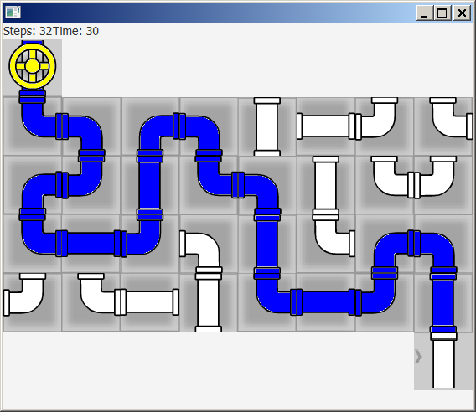
Plumber
(inštalatér)
Oddeľte GUI
kreslenie objektov,
komponentov,
od logiky hry
analýza ťahov,
víťazná konfigurácia,
zacyklenie, ...
Plumber – BorderPane/GridPane/Canvas,
PlumberCanvas – Mouse Event Handler, kreslenie rúr .png,
PlumberThread - časomiera,
Súbor: Plubmer.java

Slide 29

Plumber
0,0
70,70
čítanie obrázkov:
for (int i = 1; i <= 8; i++) {
img[i] = new Image("plumber" + i + ".png");
img_blue[i] = new Image("plumber" + i + "_blue.png");
  ak vám nekreslí obrázok, pravdepodobne ste ho nenačítali správne,
  najčastejšie nie je v správnom adresári
čítanie vstupnej konfigurácie
try {
BufferedReader br =
new BufferedReader(new FileReader(new File("Plumber.txt")));
... // čítanie textového súboru
} catch (Exception E) {
System.out.println("file does not exist");
}
  nezanedbajte výnimky,
  píšte na konzolu, čo čítate, kontrolné pomocné výpisy vás nijako nehandicapujú,
  ak čítate vstup po znakoch (celé zle), nezabudnite, že riadok končí znakmi 13, 10,
  rozdiel medzi cifrou a jej ascii kódom je 48, úplne zle, ...
uloženie konfigurácie počas hry
  najjednoduchšie pomocou serializácie (pozri prednášku java.io)
  neserializujte celú aplikáciu, ale len triedu popisujúcu konfiguráciu hry – PiškyState..
Súbor: Plubmer.java

Slide 30
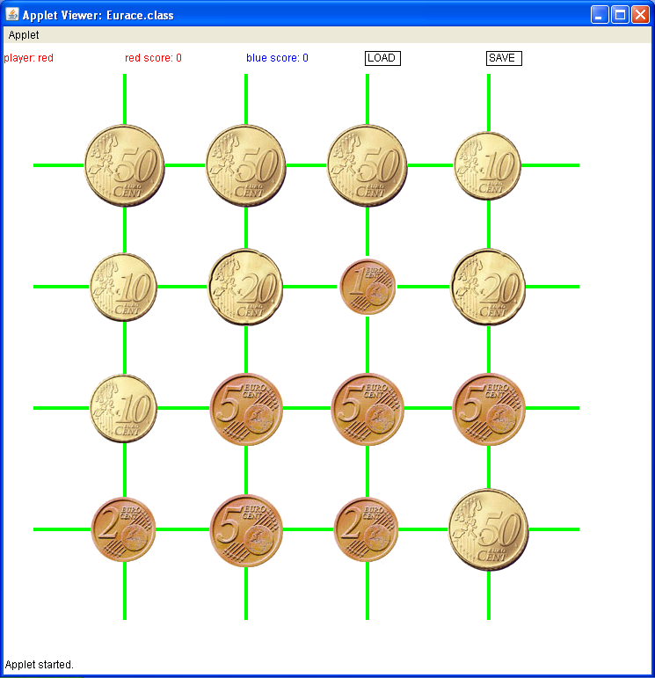
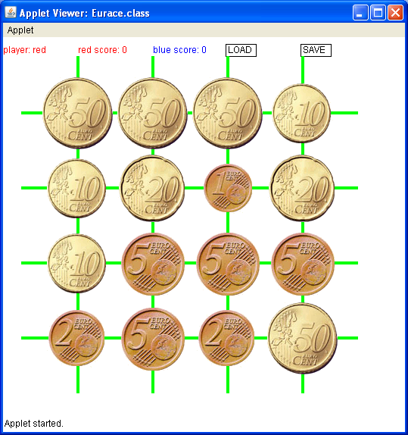
Škálovanie
Naprogramujte mriežku škálovatelnú od rozmeru okna (štvorcová mriežka sa rozťahuje podľa veľkosti okna, v ktorom sa nachádza, NIE KONŠTANTA V PROGRAME)
private static int dist = 120; // počiatočné nastavenia
private static int offset = dist;
public void init() {
setSize(offset+N*dist, offset+N*dist);// originálna veľkosť hracej pl.
public void paint() { // nastavenia podľa aktuálnej // veľkosti okna
offset = dist = (Math.min(getHeight(),getWidth()))/(N+1);
Súbor: Eurace.java

Slide 31
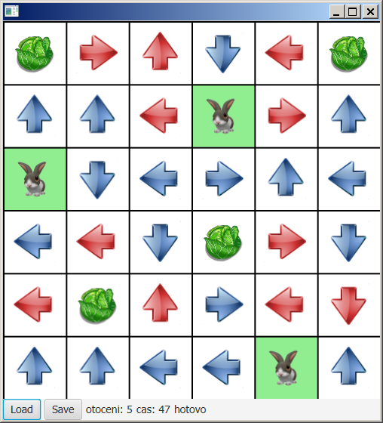
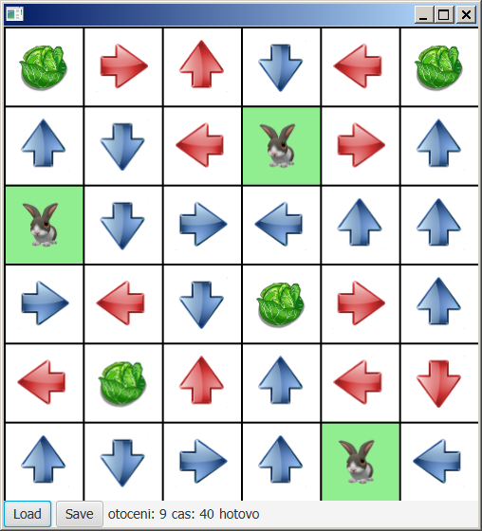
Niečo novšie
(Zajace a kapusty)
Naprogramujte hru pre jedného hráča Zajace a kapusty. Hrá sa na štvorcovej mriežke NxN štvorcov.
V niektorých štvorcoch sa nachádzajú zajace, v niektorých kapusty a v ostatných šípky smerujúce jedným zo štyroch smerov. Počet zajacov, kapusty a šípiek môže byť vzhľadom na N rôzny. Niektoré šípky sú červené - tie smerujú stále rovnakým smerom, niektoré sú modré a tie sa pri kliknutí myšou otáčajú o 90º. Príklad hernej situácie je na obrázku:
Cieľom hráča je pootáčať modré šípky tak, aby sa všetky zajace mohli podľa šípiek dostať ku kapuste. Keď zajac stúpi na políčko, kde je šípka, musí pokračovať smerom podľa šípky. Ak narazí na okraj poľa, alebo sa medzi nejakými šípkami zacyklí, ku kapuste sa nedostal. Začiatočná konfigurácia hry je uložená v súbore …

Slide 32
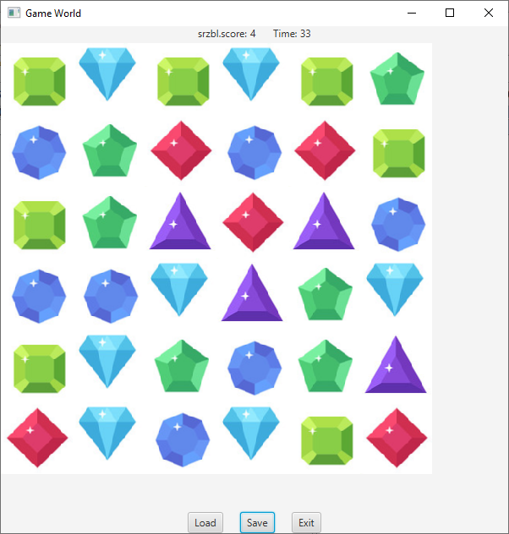
Bypass Excellencie

Slide 33
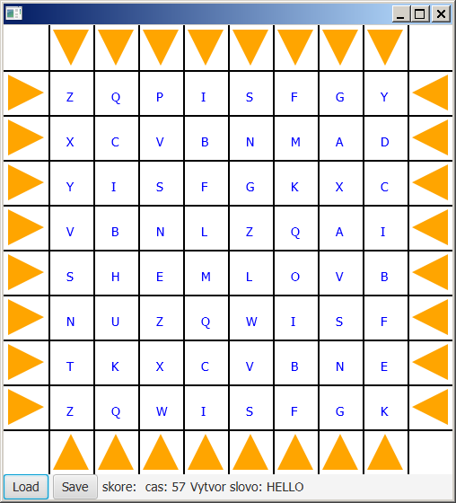
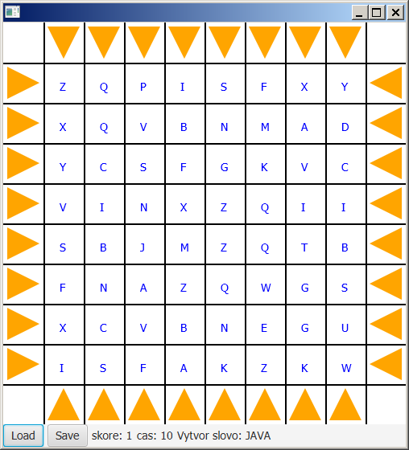
Niečo novšie
(Písmenkovica)
V hre Písmenkovica sú v štvorcovej mriežke rozmiestnené písmená anglickej abecedy. Na okrajoch všetkých strán štvorca sú šípky. Ich stlačením dojde k otočeniu riadka alebo stĺpca o jedno písmenko podľa smeru šípky. Niekde v okne je zobrazené slovo, ktoré treba zo susedných písmen v mriežke vytvoriť: buď vodorovne zľava-doprava, zvislo zhora-nadol, šikmo nadol vpravo, alebo šikmo nahor vpravo. Ak sa to hráčovi podarí, písmená vytvoreného slova zmiznú a sú nahradené za ďalšie. Hráč tým získava bod, cieľové slovo sa zmení a hra pokračuje ďalej. Na každé slovo má 60 sekúnd času, ktoré sa mu odpočítavajú a zostávajúci čas sa zobrazuje. Ak to nestihne, hra končí. Tlačidlami Save/Load uloží/načíta aktuálny stav hry, pričom z načítaného stavu môže pokračovať v hre ďalej. Začiatočná situácia hry, cieľové slová a písmená, ktoré postupne nahradzujú písmená z vytvorených slov, sú uložené v súbore a na začiatku hry sa z neho načítajú. Formát súboru je nasledujúci …

Slide 34
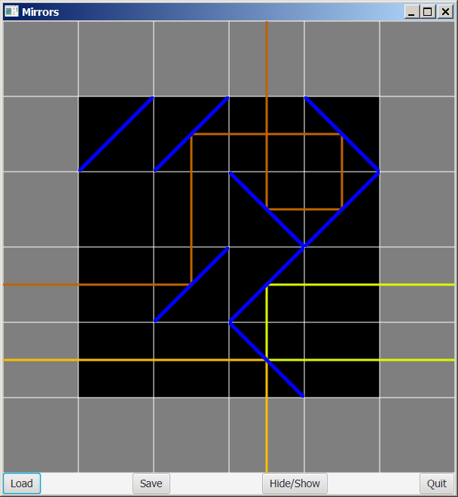
Niečo novšie
(Zrkadlová sieň)
V štvorcovej sále s rozmermi NxN sú v niektorých políčkach umiestnené diagonalne zrkadlá, v ilustráciach sú zobrazené modrou farbou. Môžu byť dvoch typov, / alebo \. Na kraji štvorcovej sály sú políčka, ktoré obsahujú zdroje svetla rôznych farieb. Krajné ľavé a pravé políčka (N+N) obsahujú vodorovný zdroj svetla, krajné horné a dolné políčka (N+N) obsahujú zvislý zdroj svetla. Rožné políčka (4) nemajú žiadnu funkciu. Pre jednoduchosť znázornenia scény plochu kreslíme do štvorcovej mriežky s rozmermi (N+2)x(N+2).
Ak zapneme svetelný zdroj, vodorovný či zvislý, svetlo sa začne šíriť daným smerom cez hraciu plochu. Ak je políčko prázdne, prejde ním. Ak je v ňom diagonálne zrkadlo, odrazí sa od neho presne v duchu príslovia: uhol odrazu je uhol dopadu. Samozrejme, keďže ide o diagonálne zrkadlá, tak tento uhol môže byť len 45 stupňov. Pri rôznych polohách zrkadiel môžu vzniknúť 4 situácie (premyslite si...). Niektorým políčkom lúč opustí hraciu plochu, vy znázorňujete jeho cestu. Svetelné zdroje sú rôznych farieb, a farieb mate dosť (stačí si ich nejako vygenerovať).

Slide 35
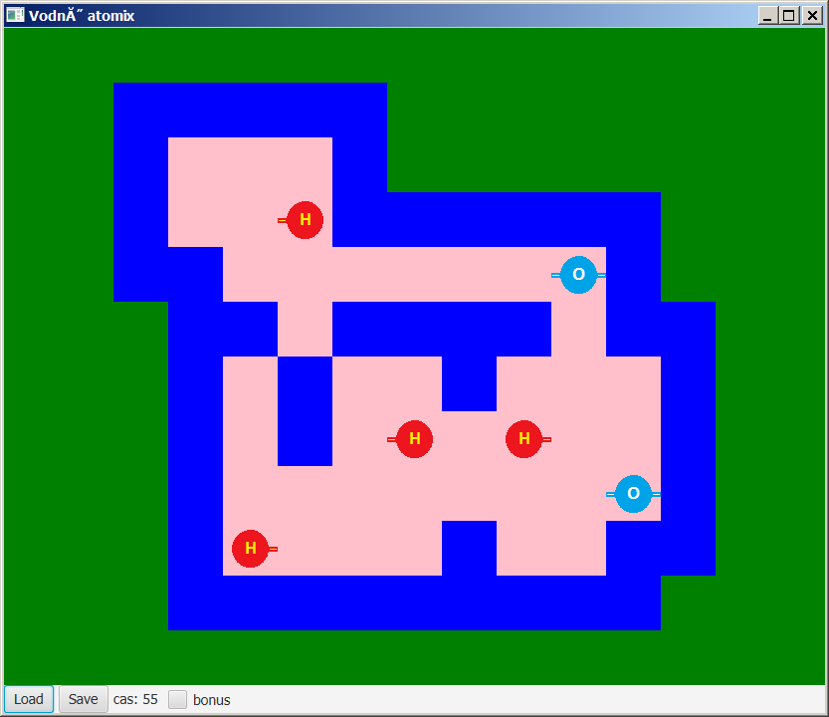
Niečo novšie
(Atomix)
V hre Atomix sa z atómov konštruujú molekuly rozličných zlúčenín. Každý atóm má naznačený smer väzby a počas hry sa nedokáže otočíť - väzba smeruje stále tým istým smerom. V našej verzii hry sa zameriame iba na molekulu vody. Po kliknutí myšou na niektorý atóm sa tento atóm zvýrazní. Druhé kliknutie na voľné políčko v prázdnej uličke, ktorá vychádza od atómu jedným zo štyroch smerov, atóm uvedie do pohybu. Atóm sa však zastaví, až keď narazí do steny, alebo do iného atómu. Potom je možné kliknúť na nejaký atóm znova. V prípade, že sa podarí vytvoriť molekulu vody, t.j. vedľa seba sa bude vodorovne alebo zvislo nachádzať atóm vodíka, kyslíka a zasa vodíka a budú previazané vzájomnými väzbami, hráč level splnil a môže postúpiť do ďalšieho levelu.

